Slide 1
Studienarbeit: NewSQL Datenbanken
Robin Schmidt, TINF2015
28.03.2018 / Studienarbeit: NewSQL Datenbanken

Slide 2



Motivation
Skalierbarkeit von Datenbanken notwendig
Big Data
NoSQL (keine ACID Transaktionen → „eventual consistency“)
NewSQL (Verbindung der Skalierbarkeit von NoSQL mit SQL)
→ Clustering + SQL Syntax
…

Slide 3
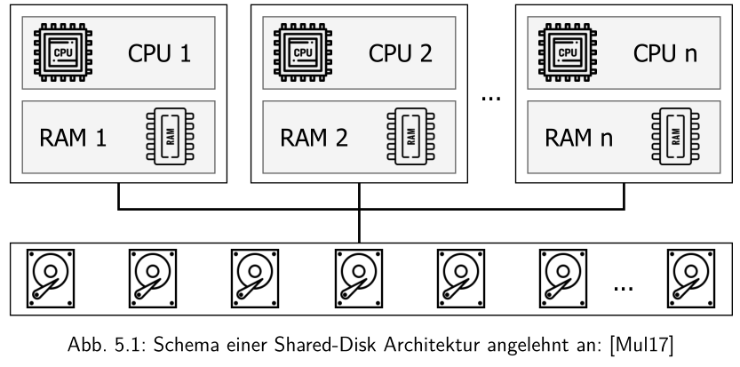
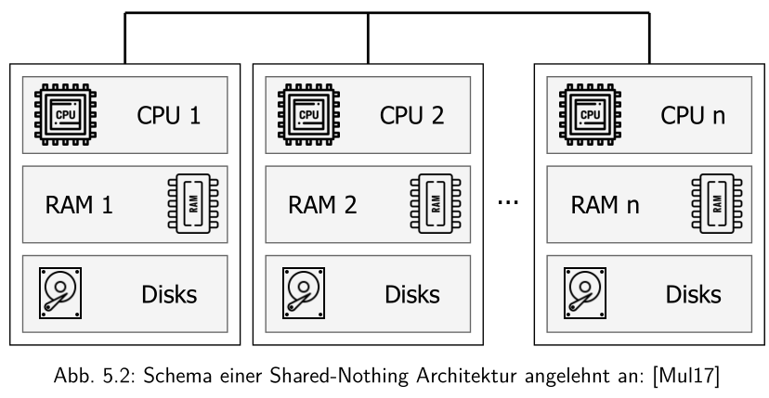
Clustering

Slide 4

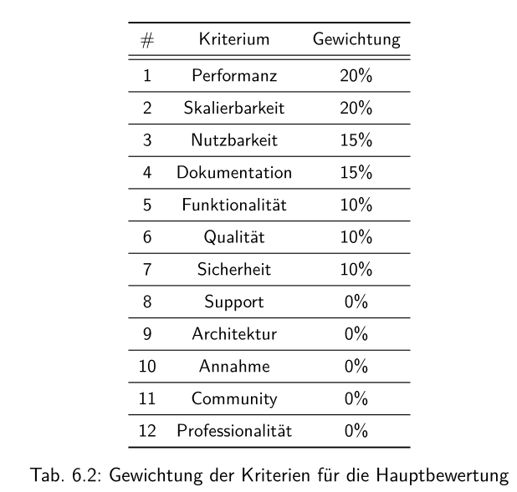


Bewertung verschiedener NewSQL DBs
Open Source Business Readiness Rating (BRR)

Slide 5


Vergleich zwischen SQL, NoSQL und NewSQL
Anfragemöglichkeiten
Performanz (Single, Multi → Inserts, Reads (+ Bereichsanfragen), Deletes, Updates, Aggregate)
Concurrency Control
Replikate
Partitionierung und Konsistenz
Sicherheit

